Slide 1
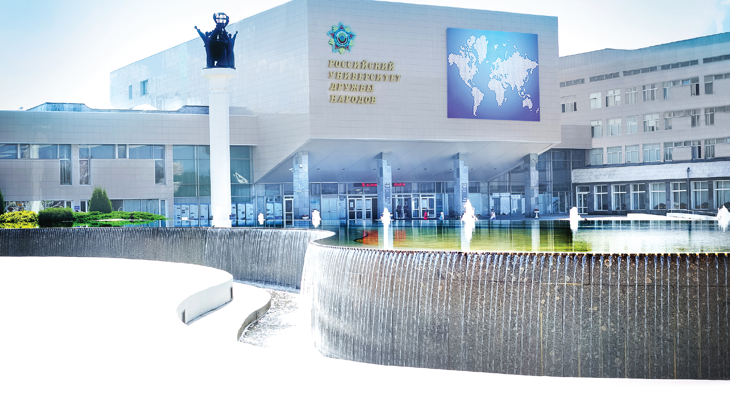
КУМ
09.12.2019 г.
Living Values
Проект «Жизненные ценности РУДН»
Результаты социологических опросов за ноябрь 2019

Slide 2
Техника обогащения общественного мнения. Ступень 3
Ступень 1
Ступень 2
Ступень 3
Подготовка и составление базового опроса общественного мнения. Изучается неподготовленное мнение.
Мнение и установки участников подготовленного опроса проходят процесс «обогащения», это достигается различными методами, например: встреча всех участников исследования для обсуждения поставленных проблем; взаимодействие с экспертами в данной области; раздача соответствующих материалов; рассылка полезной информации по электронной почте или ссылка на вебсайт, и т.д.
Проводится повторный опрос по истечении срока от нескольких дней до двух месяцев. Предполагается, что за это время все респонденты смогут изучить и синтезировать более полное мнение о проблеме исследования и более четко сформулировать свои ответы. Результат этого исследования будет считаться измерением обогащенного общественного мнения.

Slide 3
Предварительный перечень Жизненных ценностей РУДН для последующего широкого интерактивного обсуждения на информационном ресурсе проекта «Жизненные ценности РУДН»
Дружба народов
Исследовательская культура
Профессионализм
Социальная ответственность
Академическая/Интеллектуальная свобода

Slide 4
ОПРОСЫ
ДИАГНОСТИЧЕСКИЙ ОПРОС «ЖИЗНЕННЫЕ ЦЕННОСТИ РУДН» ДЛЯ СТУДЕНТОВ, ПРЕПОДАВАТЕЛЕЙ И СОТРУДНИКОВ
ОПРОС С САЙТА ПРОЕКТА LIVING VALUES
В исследовании принимали участие 1032 человека: студенты – 970 (94%), научно-преподавательский состав – 30 (3%), административно-управленческий персонал – 32 (3%)
Благодаря организационной помощи руководителя проекта В.А. Цвыка с крупных ОУП (Медицинский институт, Факультет физико-математических и естественных наук, Экономический институт, Факультет гуманитарных и социальных наук, Филологический факультет, Инженерная академия, Институт иностранных языков) были опрошены по 25 преподавателей, 10 сотрудников и 50-60 студентов, с меньших ОУП – 15 преподавателей, 5 сотрудников и 30 студентов. Также были охвачены различные подразделения административно-управленческого персонала.

Slide 5
ДИАГНОСТИЧЕСКИЙ ОПРОС «ЖИЗНЕННЫЕ ЦЕННОСТИ РУДН» ДЛЯ СТУДЕНТОВ, ПРЕПОДАВАТЕЛЕЙ И СОТРУДНИКОВ

Slide 6
Опрошенный контингент
Категория | Количество ответивших | Процент
Профессорско-преподавательский состав | 241 | 24,7
Сотрудник Университета | 118 | 12,1
Студент | 618 | 63,3
Итого | 977 | 100,0

Slide 7
Ответы на вопрос « Слышали ли Вы что-нибудь о проекте «Жизненные Ценности» («Living Values»), реализуемом в РУДН, до этого момента?». Распределение по категориям ответивших
О проекте «Living Values» слышали 64% опрошенных, что значительно больше числа сотрудников, отвечавших на подобный опрос в январе 2019 года (тогда показатель был в районе 28%).

Slide 8
Ответы на вопрос «Откуда Вы узнали о проекте?». Распределение по категориям ответивших
Процент ответивших больше 100%, так как можно было выбрать несколько вариантов ответов

Slide 9
Жизненные ценности РУДН
Говоря о разнице восприятия жизненных ценностей по категориям целевой аудитории, можно отметить, что дружба народов чуть реже называется профессорско-преподавательским составом, чем студентами и сотрудниками (79,3% против 84-85%); профессионализм чаще отметили сотрудники, чем преподаватели и студенты (83% против 75,5% и 67,2%); исследовательская культура ожидаемо больше ценится преподавателями (54% против 43-47%), однако интеллектуальная свобода неожиданно нашла меньший отклик у преподавателей, в отличие от студентов и сотрудников (40% против 46-48%). Единство и независимость гораздо более значимы для студентов, а здоровье и благополучие, честность и справедливость для сотрудников
Процент ответивших больше 100%, так как можно было выбрать несколько вариантов ответов

Slide 10
Рейтинг ценностей РУДН. Распределение по категориям опрошенных
Ценности | Все опрошенные | Профессорско-преподавательский состав | Сотрудники | Студенты
Дружба народов | 3,5 | 3,7 | 3,7 | 3,4
Исследовательская культура | 2,7 | 2,7 | 2,4 | 2,6
Профессионализм | 3,6 | 3,6 | 3,7 | 3,5
Социальная ответственность | 2,4 | 2,5 | 2,5 | 2,3
Академическая/интеллектуальная свобода | 2,9 | 2,5 | 2,5 | 3,0

Slide 11
Добавленные ценности
Ценность | Частота | Процент
лидерство | 66 | 17,6
единство | 47 | 12,6
здоровье и благополучие | 34 | 9,1
справедливость | 34 | 9,1
открытость | 32 | 8,6
дисциплина | 23 | 6,1
тактичность | 22 | 5,9
независимость | 19 | 5,1
честность | 18 | 4,8
толерантность | 16 | 4,3
пунктуальность | 15 | 4,0
развитая инклюзия | 14 | 3,7
взаимоуважение | 6 | 1,6
добровольчество | 4 | 1,1
взаимопомощь | 3 | ,8
знания | 3 | ,8
мультикультурализм | 3 | ,8
Равенство | 3 | ,8
ответственность | 2 | ,5
свобода слова | 2 | ,5
этика | 2 | ,5
инициативность | 1 | ,3
критическое мышление | 1 | ,3
организованность | 1 | ,3
патриотизм | 1 | ,3
порядочность | 1 | ,3
гигиена | 1 | ,3
инициативность | 1 | ,3
критическое мышление | 1 | ,3
организованность | 1 | ,3
патриотизм | 1 | ,3
порядочность | 1 | ,3
Итого | 374 | 100,0
Ценности лидерство и единство чаще всего звучали от студентов, честность, пунктуальность, ответственность, развитая инклюзия, знания, здоровье и благополучие – от сотрудников Университета, справедливость, свобода слова, открытость, мультикультурализм, критическое мышление, этика – от преподавателей

Slide 12
Ответы на вопрос: «Отметьте, пожалуйста, те каналы внутренней коммуникации, которые по-Вашему мнению, наиболее эффективно способствуют распространению ценностей, формированию корпоративной культуры»
Процент ответивших больше 100%, так как можно было выбрать несколько вариантов ответов

Slide 13
ОТЧЕТ ПО ОПРОСУ С САЙТА ПРОЕКТА LIVING VALUES

Slide 14
Данные об опрошенных
Категория | Количество ответивших | Процент
студенты | 970 | 94
научно-преподавательский состав | 30 | 3
административно-управленческий персонал | 32 | 3
итого | 1032 | 100

Slide 15
Дружба народов
«Взаимоуважение» (92 или 17,7%)
«Открытость для понимания других культур» (85 или 16,3%)
«Мир» (71 или 13,7%)
«РУДН» (70 или 13,5%)
«Взаимопомощь» (61 или 11,7%)
«Диалог культур» (56 или 10,8%)
«Единство» (42 или 8,1%)
«Развитие межкультурной компетентности» (24 или 4,6%)
«Мы разные (по происхождению) - мы равные (по возможностям)»(19 или 3,7%)
Всего в данном разделе было дано 520 ответов.

Slide 16
Исследовательская культура
«Творчество и инновации» (296 или 34,1%)
«Исследования» (199 или 22,9%)
«Познания» (96 или 11%)
«Реализация идей исследовательского Университета» (89 или 10,2%)
«Научные школы» (78 или 9%)
«Охрана существующих традиций Университета» (54 или 6,2%)
«Стратегические приоритеты» (45 или 5,2%)
«Культура других народов» (12 или 1,4%).
Всего в данном разделе был дан 869 ответов.

Slide 17
Профессионализм
«Профессиональный рост» (204 или 23,3%),
«Выстраивание командной работы» (130 или 14,8%)
«Формирование лидера со своего мира» (104 или 11,9%)
«Профессионализм как имидж и престиж Университета» (82 или 9,4%)
«Квалификация» (70 или 8,4%)
«Ответственность» (74 или 8%)
«Лидерство» (47 или 5,4%)
«Опыт» (45 или 5,1%).
«Компетентность» (36 или 4,1%)
«Lifelong learning» (33 или 3,8%)
«Карьера» (32 или 3,6%)
«Успех» (20 или 2,3%)
Всего было дано 877 ответов.

Slide 18
Социальная ответственность
«Активная жизненная позиция» (203 или 22,3%)
«Формирование языка ценностей» (135 или 14,9%)
«Ответственность перед обществом» (150 или 16,5%).
«Ответственность в рамках Университета» (110 или 12,1%)
«Волонтерство и помощь социально не защищенным группам» (104 или 11,4%)
«Инклюзивность» (93 или 10,2%)
«Соответствие идеалам университета» (48 или 5,3%)
«Долг» (39 или 4,3%)
«Мораль, нравственность» (27 или 3%)
Всего было дано 909 ответов.

Slide 19
Интеллектуальная/академическая свобода
«Выбор» (245 или 28,3%)
«Широкий взгляд на мир» (185 или 21,3%)
«Свобода исследований» (89 или 10,3%)
«Гибкая, конкурентоспособная система» (83 или 9,6%)
«Свобода в научной деятельности» (62 или 7,2%).
«Свобода преподавателя в части построения образовательных курсов» (55 или 6,3%)
«Свобода слова» (49 или 5,7%)
«Свобода студента в построении собственной образовательной траектории» (43 или 5%)
«Плюрализм мнений» (34 или 3,9%)
«Цензура» (22 или 2,5%)
Всего в рамках данной категории было дано 867 ответов.

Slide 20
Значимость ценностей в жизни человека и жизни Университета
Ценность | Все опрошенные |  | Студенчество |  | НПР |  | Сотрудники
 | В Вашей жизни | В жизни Университета | В Вашей жизни | В жизни Университета | В Вашей жизни | В жизни Университета | В Вашей жизни | В жизни Университета
Дружба народов | 7,9 | 8,5 | 7,9 | 8,5 | 7,9 | 9,3 | 7,8 | 8,0
Исследовательская культура | 7,1 | 7,9 | 7,0 | 8,0 | 9,2 | 8,0 | 7,8 | 7,6
Профессионализм | 8,5 | 8,3 | 8,5 | 8,3 | 9,3 | 7,9 | 8,5 | 8,0
Социальная ответственность | 8,0 | 8,0 | 8,0 | 8,0 | 8,8 | 7,8 | 8,1 | 7,3
Интеллектуальная/ академическая свобода | 8,2 | 8,0 | 8,2 | 8,1 | 8,9 | 6,9 | 7,0 | 7,6
Наиболее значимая ценность в жизни Университета по мнению опрошенных – дружба народов, а в жизни опрошенных – профессионализм.
Дружбу народов в жизни Университета значимее всех оценили преподаватели.
Исследовательская культура в жизни Университета ожидаемо выше оценивается студентами и преподавателями, а вот в жизни – преподавателями.
Профессионализм выше среднего в своей жизни оценили преподаватели, а вот в жизни РУДН, наоборот, преподаватели реже оценили роль профессионализма.
Социальная ответственность в жизни Университета меньше ценится сотрудниками, чем другими категориями опрошенных, а в жизни выше ценится преподавателями.
Интеллектуальная/академическая свобода в жизни чаще выше оценивалась преподавателями, а вот в жизни Университета ими же – ниже всех.

Slide 21
Каналы продвижения ценностей
Наиболее популярным каналом продвижения ценностей опрошенные считают сайт РУДН (русскую версию), на втором месте – официальная страница РУДН в ВК и сайт РУДН (английская версия), на третьем – официальная страница РУДН в Instagram, канал РУДН на Youtube, а также дискуссионные клубы, обсуждения, фокус-группы и деловые игры.
Однако следует помнить, что основной контингент данного опроса – студенчество, что влияет на результаты.
Если говорить о преподавателях, то они чаще, чем другие выделяли такие каналы, как обе версии сайта РУДН, официальная страница РУДН на Facebook (на обоих языках) и дискуссионные клубы, обсуждения, фокус-группы,деловые игры.
Сотрудники чаще чем другие опрошенные называли канал РУДН Youtube на русском, плакаты и постеры, e-mail рассылку, газету «Дружба»

Slide 22
ДРУЖБА НАРОДОВ
Взаимоуважение
Открытость для понимания других культур
Межкультурная коммуникация (диалог культур)
Равенство людей разных национальностей
Интернационализация
Мы разные (по происхождению) -мы равные (по возможностям)
Межкультурное взаимодействие
Единство
Развитие межкультурной компетентности

Slide 23
ПРОФЕССИОНАЛИЗМ
Профессиональный рост
Выстраивание командной работы
Профессионализм как имидж Университета
Квалификация и опыт
Профессиональная квалификация как отражение престижа Университета
Ответственность
Формирование лидеров для всего мира, лидерство
Lifelong learning

Slide 24
АКАДЕМИЧЕСКАЯ/ ИНТЕЛЛЕКТУАЛЬНАЯ СВОБОДА
Личная свобода и свобода выбора (реализация идей)
Широкий взгляд на мир
Свобода преподавателя в части построения образовательных курсов
Свобода студента в плане построения собственной образовательной траектории
Гибкая, конкурентоспособная система
Свобода исследований ➔ достижение нового
Плюрализм мнений

Slide 25
ИССЛЕДОВАТЕЛЬСКАЯ КУЛЬТУРА
Творчество и инновации
Исследования
Охрана существующих традиций Университета
Стратегические приоритеты
Научные школы
Критическое мышление
Предпринимательский дух
Реализация идей исследовательского Университета

Slide 26
СОЦИАЛЬНАЯ ОТВЕТСТВЕННОСТЬ
Активная жизненная позиция
Формирование языка ценностей
Ответственность Университета перед сотрудниками в части создания здоровой и благополучной среды
Добровольчество/волонтерство/ помощь социально незащищенным группам
Ответственность сотрудников и студентов перед университетом по части соответствия идеалам Университета
Инклюзивность
Ответственность иностранного студента как профессионала перед своим государством
Долг
Мораль, нравственность

Slide 27
Спасибо за внимание!

